Slide 1
Naar een sterkere lokale inspraak
Vlaamse Ouderenraad ∙ Lokaal
4 april 2019

Slide 2
Vlaamse Ouderenraad
Wie, wat en hoe?

Slide 3
Ambities
Vlaamse Ouderenraad ∙ Lokaal wil …

Slide 4
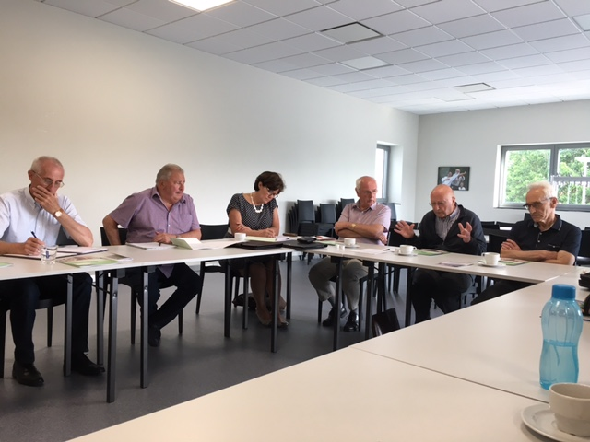
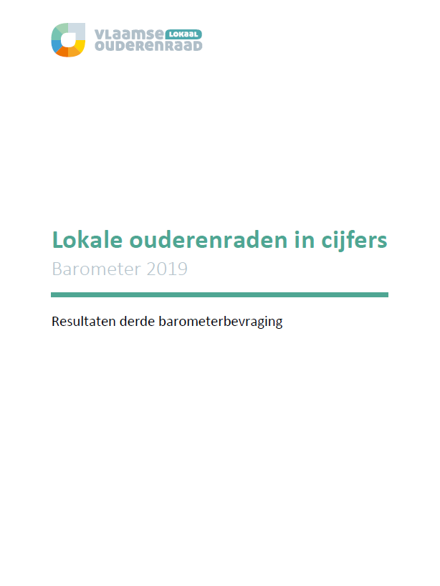
Het werk van lokale ouderenraden in kaart brengen

Slide 5
De zichtbaarheid van lokale ouderenraden versterken

Slide 6
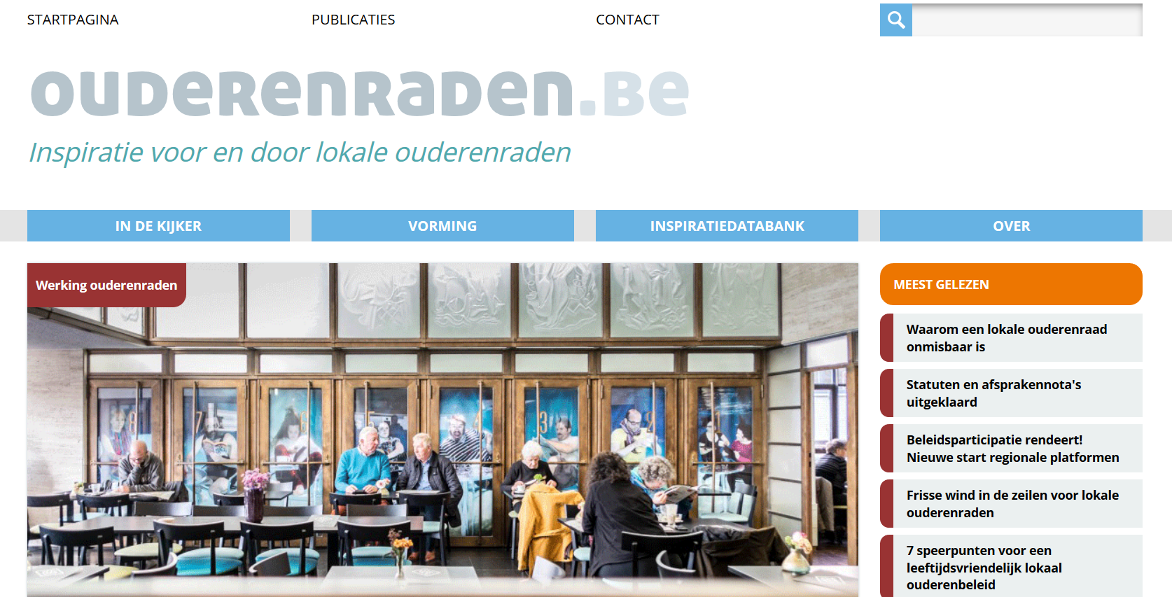
De zichtbaarheid van lokale ouderenraden versterken

Slide 7
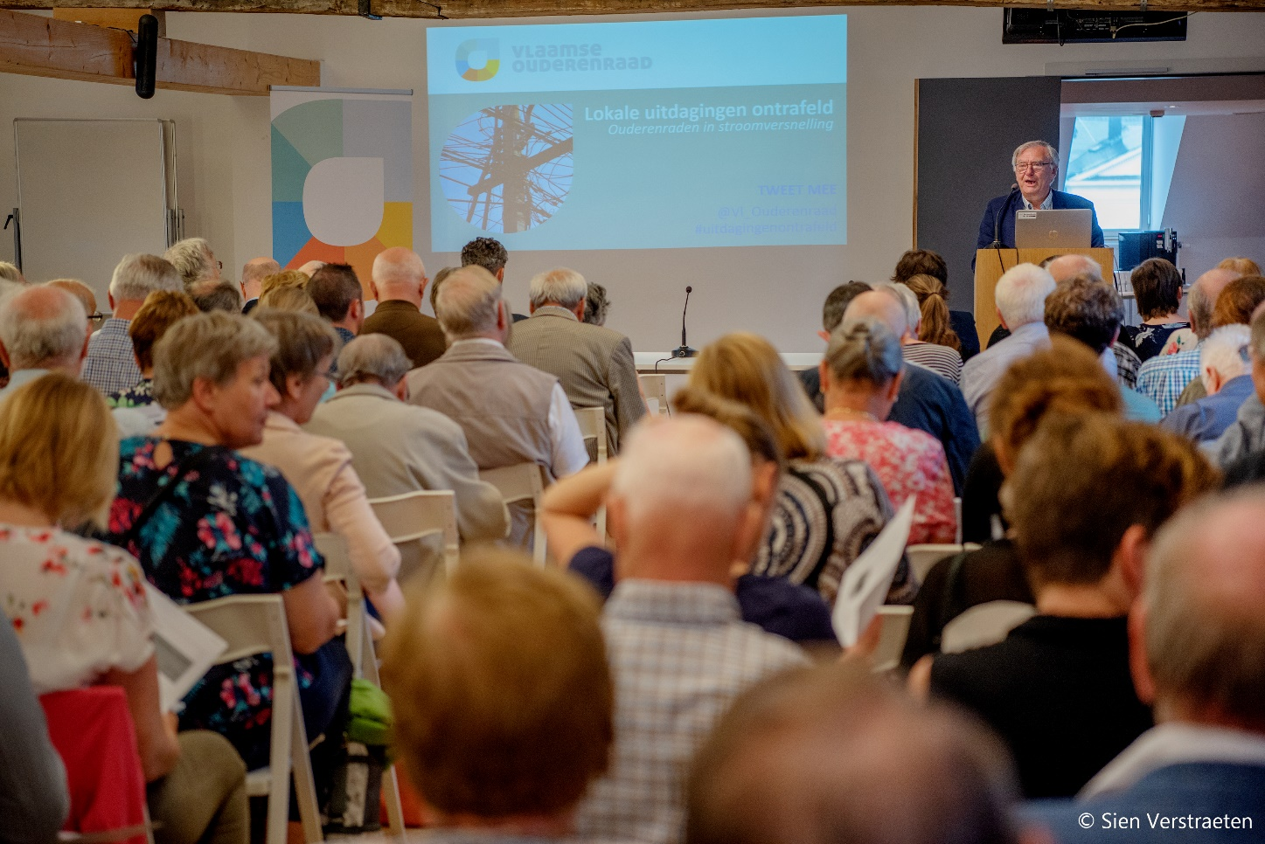
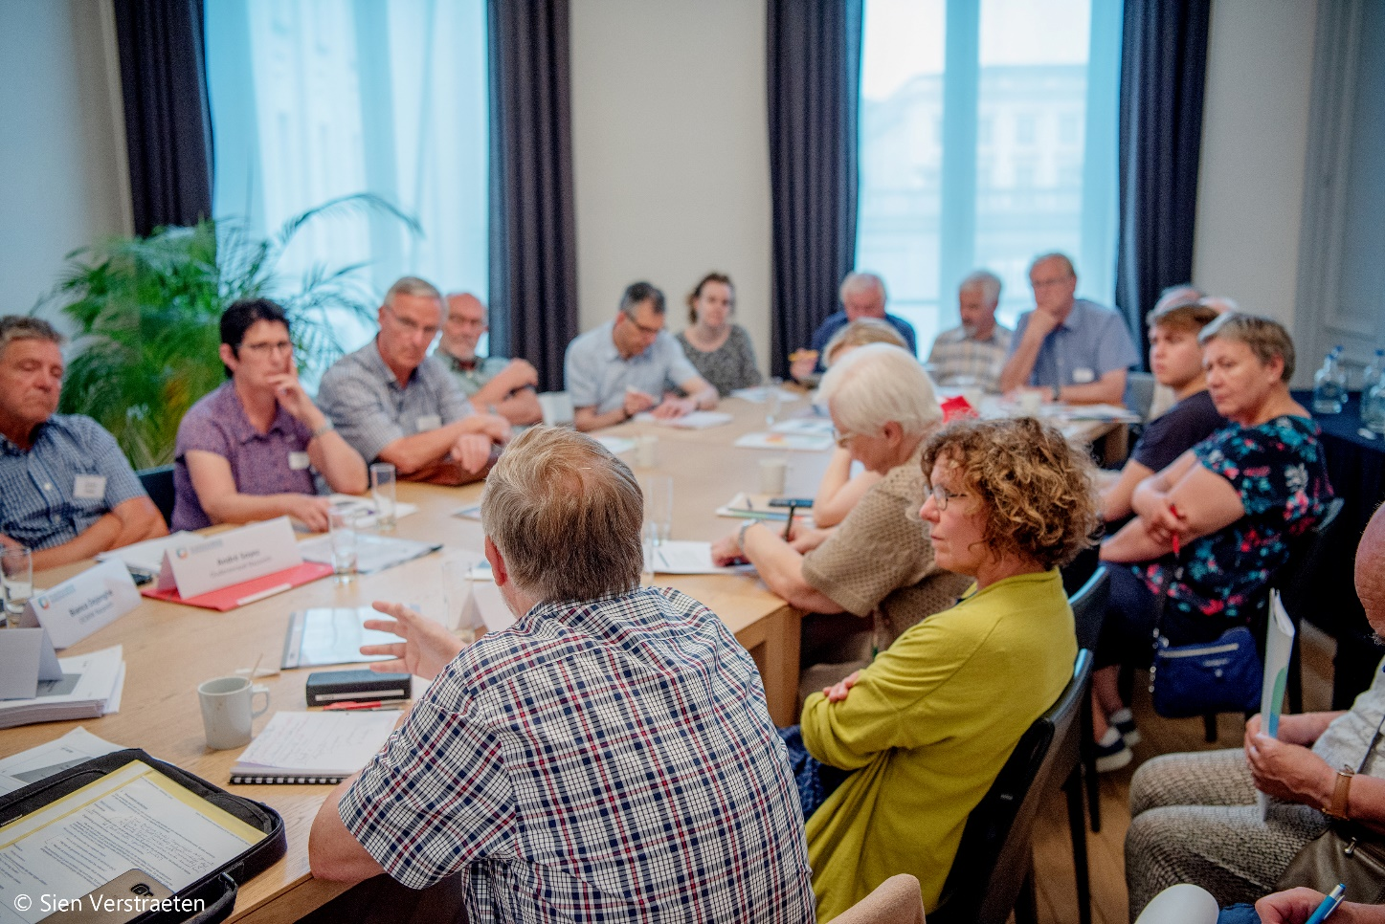
Inspireren en uitwisseling stimuleren

Slide 8
Inspireren en uitwisseling stimuleren
Vormingsprogramma:
30-tal vormingbegeleiders
Via RPO’s en verenigingen
Gratis aanbod
Notes:
47 vormingssessies – 650 deelnemers

Slide 9
Ouderen motiveren om mee te participeren
Brochure:
- Basisinfo en inspirerende voorbeelden
- Aantrekken van nieuwe leden
- Meer dan 5000 exemplaren verspreid
Notes:
Rond de 6000 exemplaren verspreid + voorziene verspreiding naar schepenen

Slide 10
En in de toekomst …
Uitbouw vormingspakketten thema’s lokaal ouderenbeleid
Nieuwe studiedag in 2020
Krijtlijnen verdere ontwikkeling ondersteuningsaanbod in samenspraak met ISO’s

Slide 11
Bedankt voor uw aandacht!
Vragen?
02 209 34 58
info@vlaamse-ouderenraad.be

